Slide 1
Буынның құрылысы мен қызметтері. Сүйек буынының атқаратын қызметіне сәйкес бейімделуі
Мақсаты: буындардың құрылысын, буынның міндетті элементін,оның қызметін білу.

Slide 2
Адам денесінде 230-дан астам буындар бар. Буын деп сүйектердің байланысатын жерін айтамыз. Сүйектер бір-бірімен кірігіп немесе қозғалмалы болып жалғасады.
Егер біз еңкейсек,қол- аяғымызбен жаттығу жасасақ,қозғалуға тырыссақ онда біз буындарымыздың маңызын біле аламыз.

Slide 3
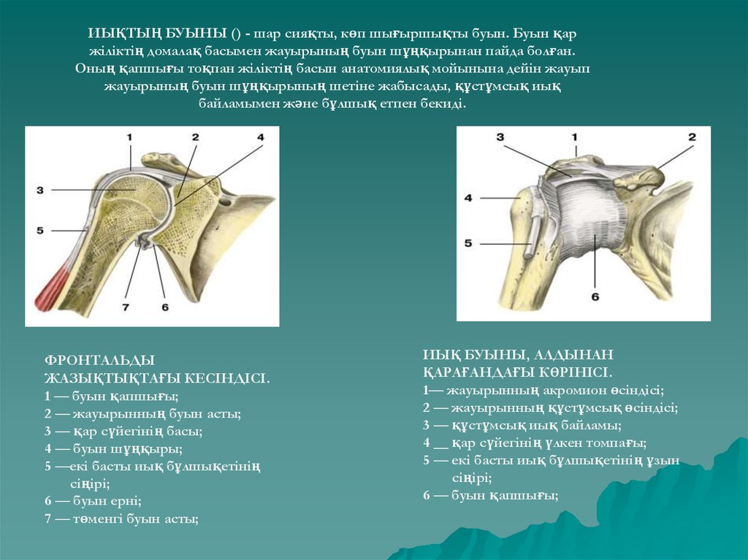

Slide 4
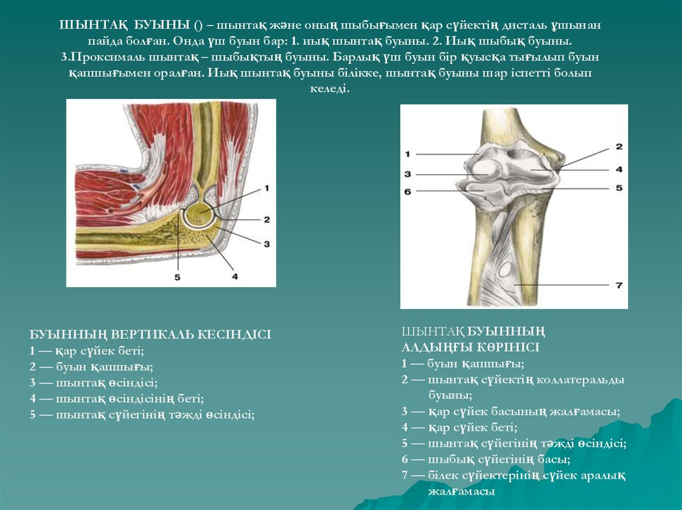

Slide 5
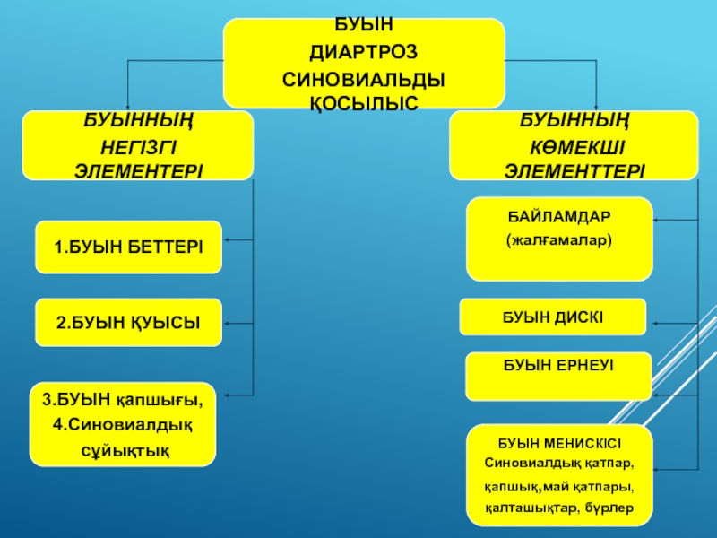

Slide 6
Әрбір буынның сырты тығыз дәнекер ұлпадан түзілген. Оны буын қапшығы дейді. Буын қапшығының сыртында болатын сіңірлер сүйектерді берік жалғастырып тұрады , белгілі бір бағытпен қозғалтады.
Буын қапшығында буын сұйықтығы болады.
Буын беті,яғни буын түзетін сүйектердің беті геоменді шеміршекпен қапталған жылтыр болады. Геоменді шеміршек үйкелісті азайтады.Ұзын сүйектердің басынан осы жылтыр геоменді шеміршекті көре аламыз.
Буынішілік байламдары 2-ге бөлінеді. Сыртқы байламдар- буын бетінің шеміршек өсінділерінен пайда болады, ал
ішкі байламдар -буын қабының өсінділерінен пайда болады.Олар сүйекті берік етіп байланыстырады,қозғалуын қамтамасыз етеді.

Slide 7
Адамдарда буын аурулары кездеседі.
Адам денесіндегі буынды және буын ауруларын зерттейтін медицина салаласын артрология деп атайды.
https://www.youtube.com/watch?v=Gkx7sgQ6gLo

Slide 8
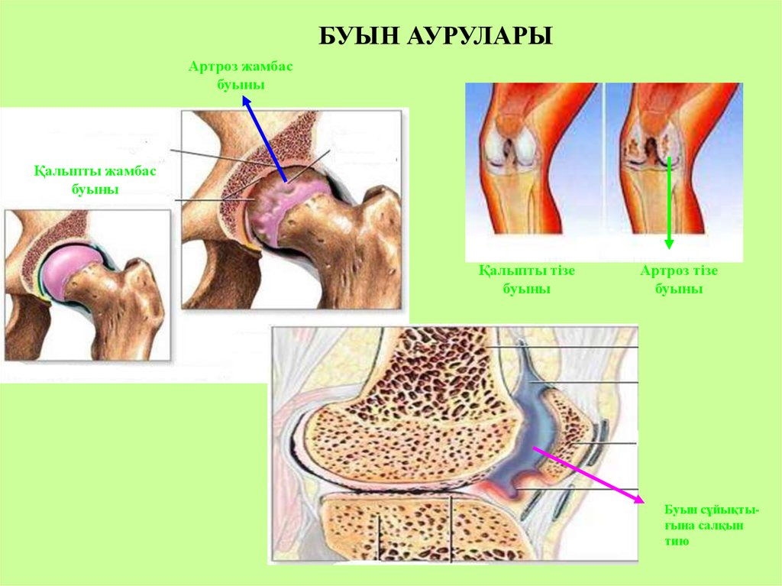

Slide 9
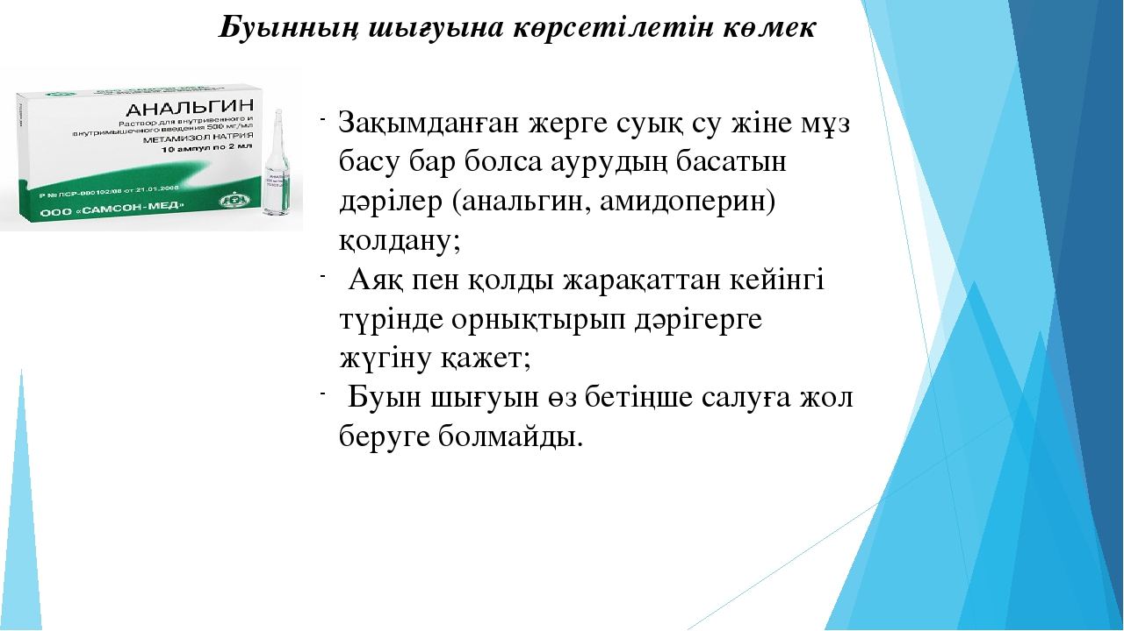

Slide 10
